Slide 1
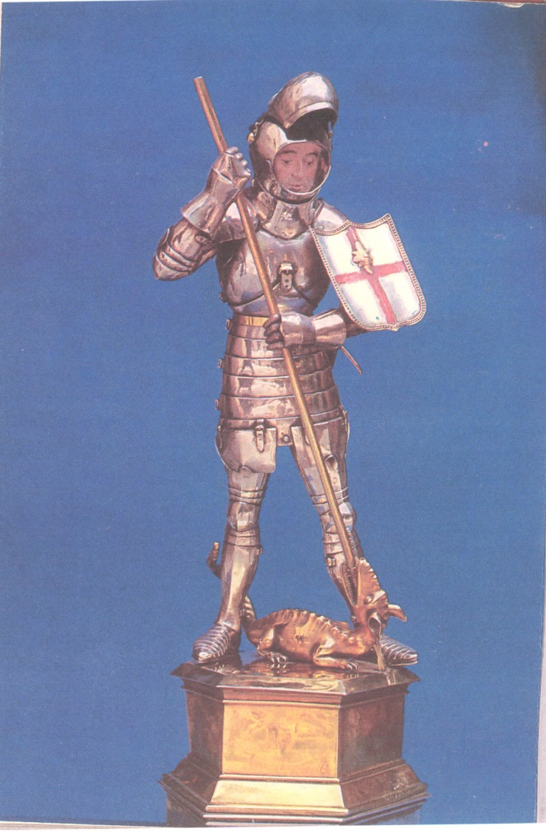
EL CURIAL E GÜELFA: UN CLÁSICO ANÓNIMO PARA EL CANON EUROPEO
2 de setembre de 2019
XVIII Congrés Internacional de l’AHLM
Lola Badia
Universitat de Barcelona

Slide 2
Tabla
Los inconvenientes y la responsabilidad de la crítica
Investigar y traducir: más de cien años de bibliografía
Entre la novela histórica y el Bildungsroman. Los modelos del Curial
Dos sueños simétricos, un caballo blanco y una tragedia amorosa
En conclusión

Slide 3
Los inconvenientes
Escrito en catalán, lengua sin estado: es decir, no visible. Para eso están las traducciones
Manuscrito único incompleto, olvidado durante cuatro siglos. Edición princeps de 1901
Huérfano de la función autor. Sin pruebas documentales, el reto está en apreciar el texto sin instrumentalizarlo para suplir la autoría o imaginar universos paralelos

Slide 4
El manuscrito de Madrid
Manuel Milà i Fontanals, «Notes sur trois manuscrits catalans, II. Un roman catalan», Revue des langues romanes, 1876
Descripción de BNM 9750 en BITECA: http://bancroft.berkeley.edu/philobiblon/searchmsed_ca.html
En imagen:
http://www.bne.es/es/Catalogos/BibliotecaDigitalHispanica/Inicio/
http://www.lluisvives.com/cataleg_titols/ (buscar por Amors de Curial e Güelfa)

Slide 5
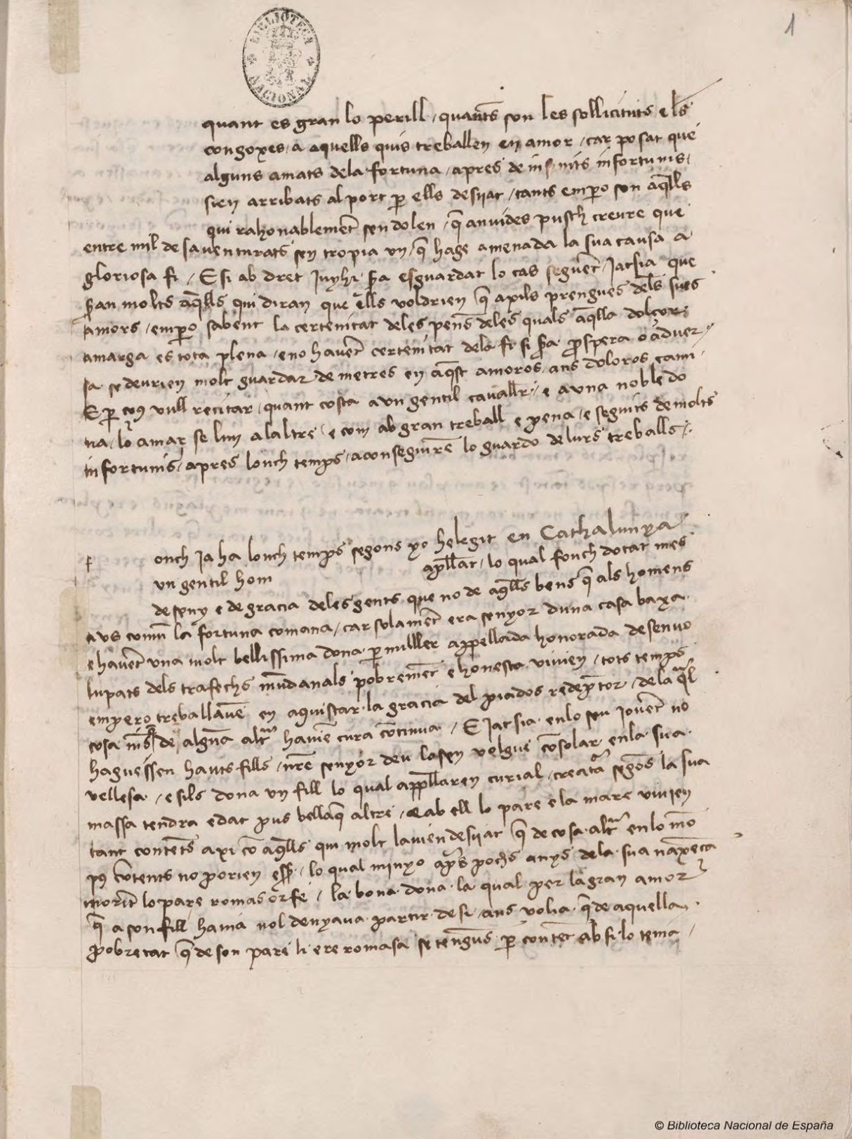
Biblioteca
Nacional de Madrid, ms. 9.750, f. 1r

Slide 6
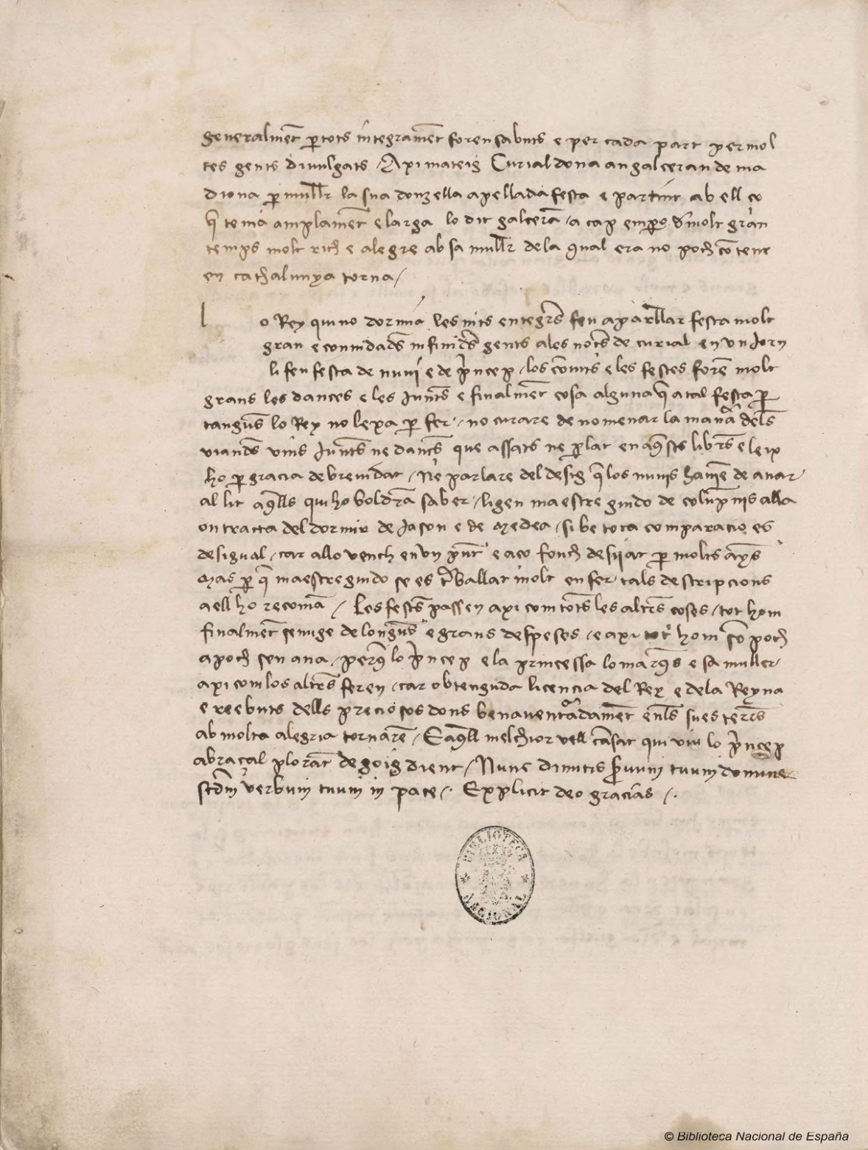
Biblioteca
Nacional de Madrid, ms. 9.750 f. 224v

Slide 7
Michel Foucault, ¿Qué es un autor?
“[...] Pero los discursos «literarios» no pueden ser aceptados si no están dotados de la función autor: a todo texto de poesía o de ficción se le preguntará de dónde viene, quién lo ha escrito, en qué fecha, en qué circunstancias o a partir de qué proyecto. El sentido que se le concede, el estatuto o el valor que se le reconoce dependen de cómo se responde a estas cuestiones. Y si, como consecuencia de un accidente o de una voluntad explícita del autor, nos llega un texto anónimo, enseguida el juego es descubrir al autor. El anonimato literario no nos es soportable; sólo lo aceptamos en tanto que enigma. La función autor, en nuestros días, funciona de pleno para las obras literaria”.

Slide 8
Fuentes occitanas de tradición catalana
El Anónimo teje la historia de amor y de fidelidad del Curial a partir de:
La Canción del elefante de Rigaut de Berbezilh, «Atressi con l’orifanz», siglo XII
La razo que deriva de esta pieza
La vida del trovador Raimbaut de Vaqueiras, activo en el marquesado de Montferrato, s. XII-XIII
Una razo de la «epístola épica» de este mismo trovador, copiada en un manuscrito catalán

Slide 9
Novela histórica y caballeresca
El Curial e Güelfa es una novela de tema caballeresco, escrita probablemente entre 1442 y 1448 en un catalán elaborado, elegante y libre de regionalismos; presenta desafíos, combates singulares, torneos, una batalla campal, historias sentimentales, digresiones mitológicas y escenas de fiesta cortesana.
La acción se situa en el siglo XIII, durante el reinado de Pedro II de Aragón, el Grande (1276-1285).

Slide 10
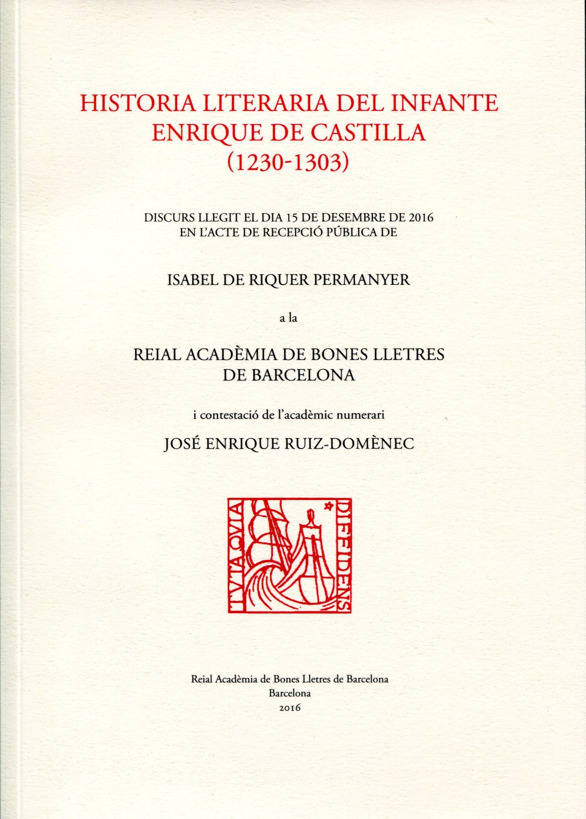
Isabel de Riquer (2016) esplora todo lo que hay que saber sobre Enrique de Castilla y la literatura

Slide 11
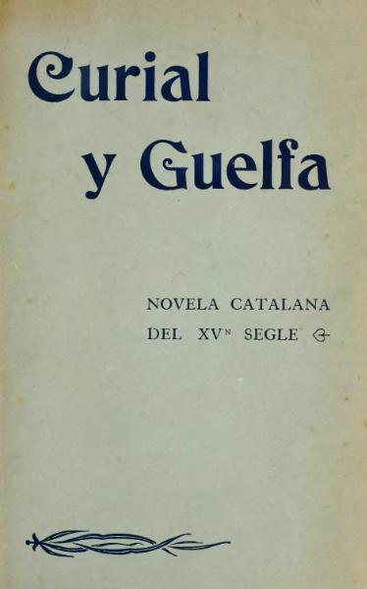
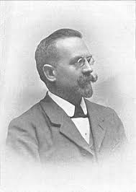
1901
Editio princieps de Antoni Rubió i Lluch

Slide 12
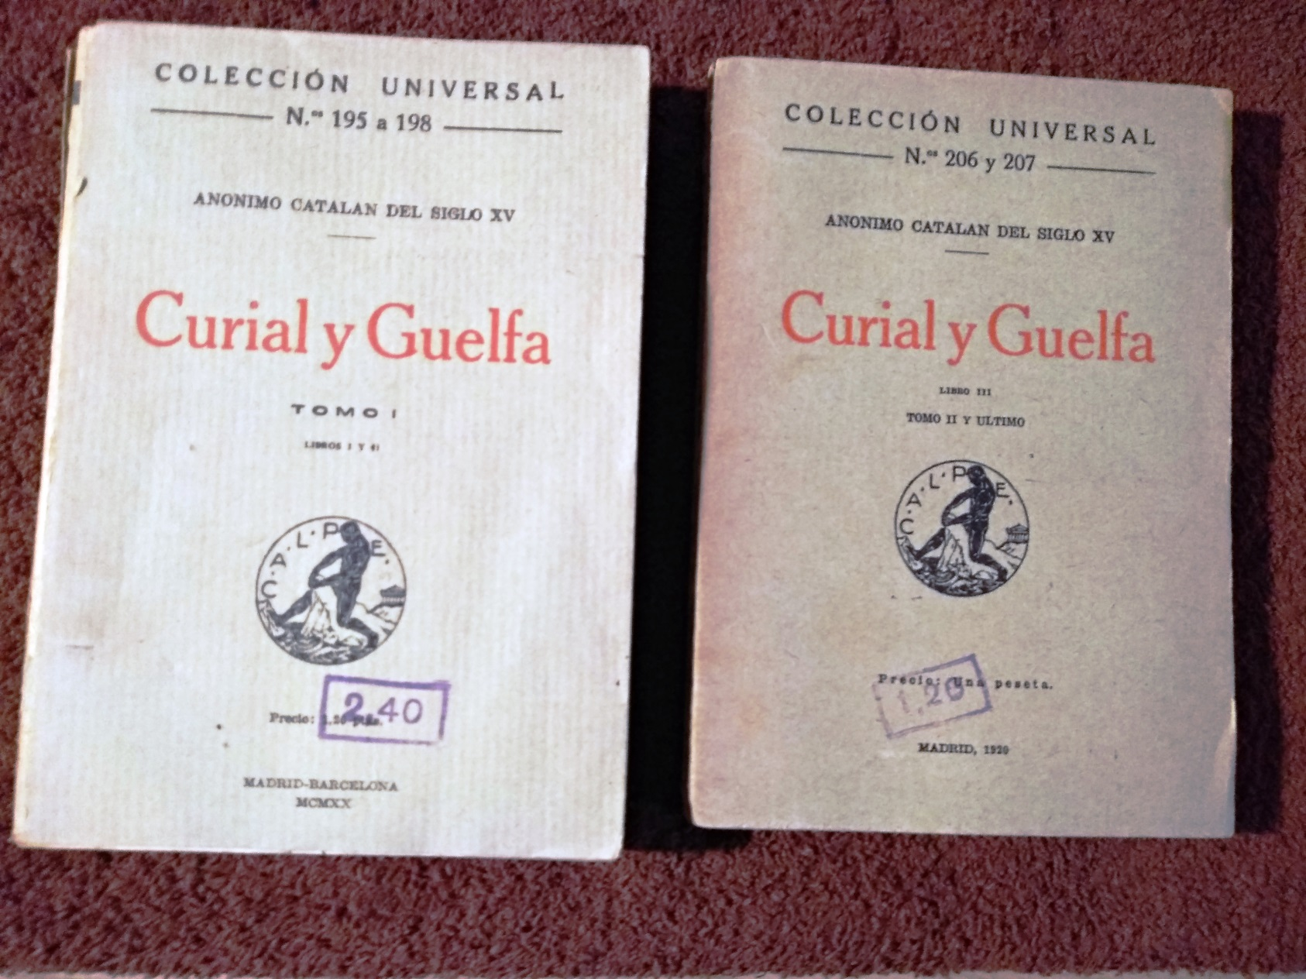
1920
Primera edición en un idioma visible

Slide 13
1905
El Curial instalado en el canon medieval español
Marcelino Menéndez Pelayo, Orígenes de la novela española, Obras completas de M. Menéndez Pelayo, Madrid, I, pàgs. 388-392

Slide 14
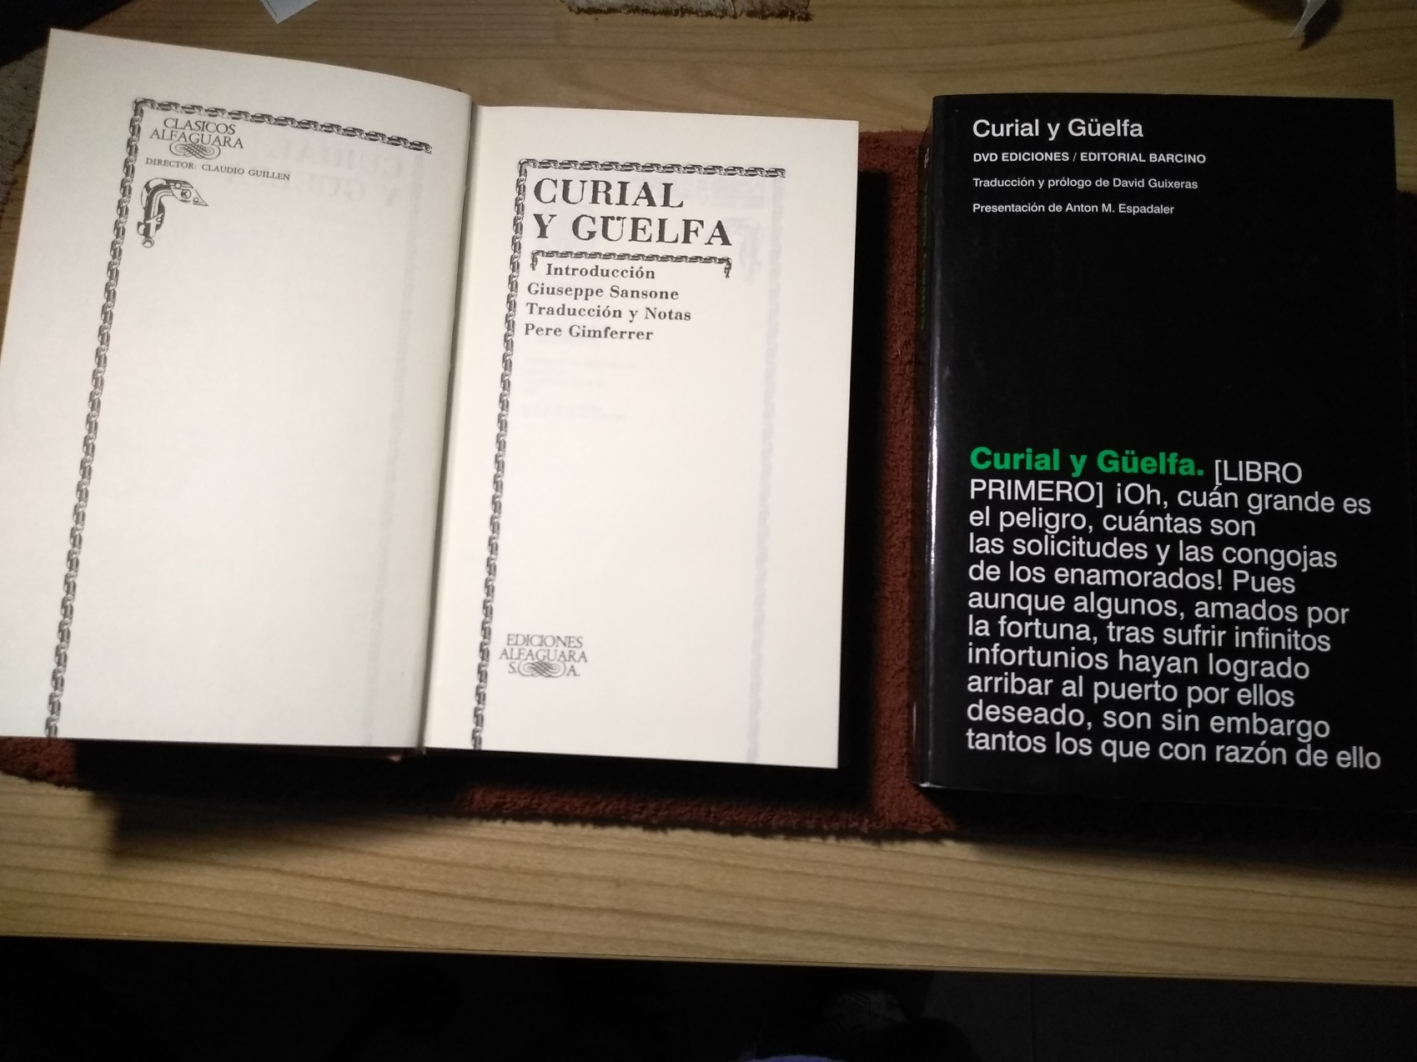
1982, 2010
Otras ediciones castellanas

Slide 15
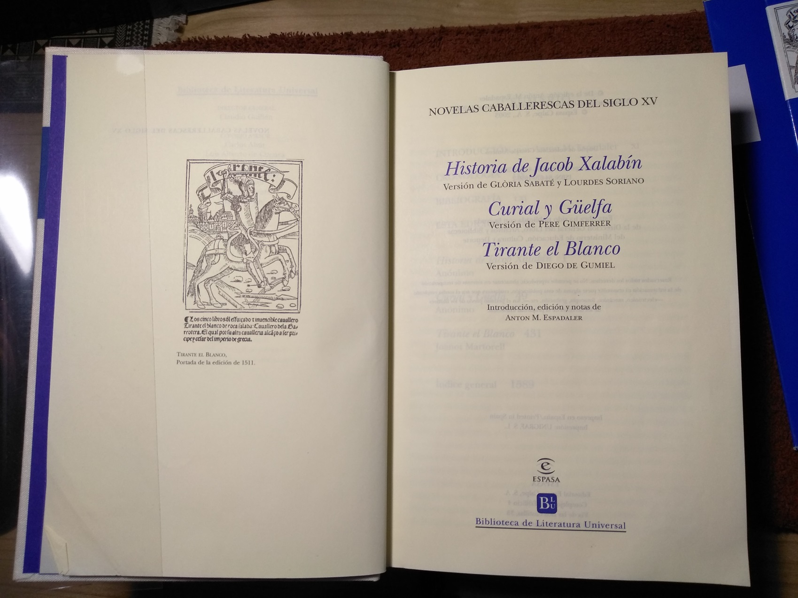
2003
Edición ‘canónica’ castellana

Slide 16
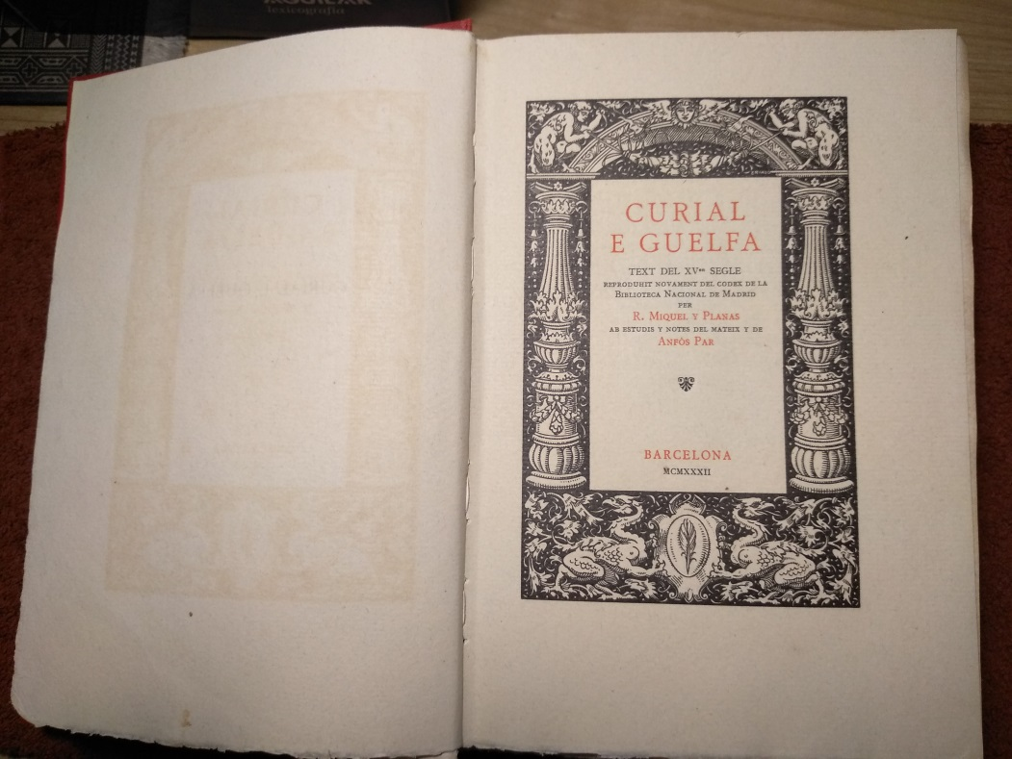
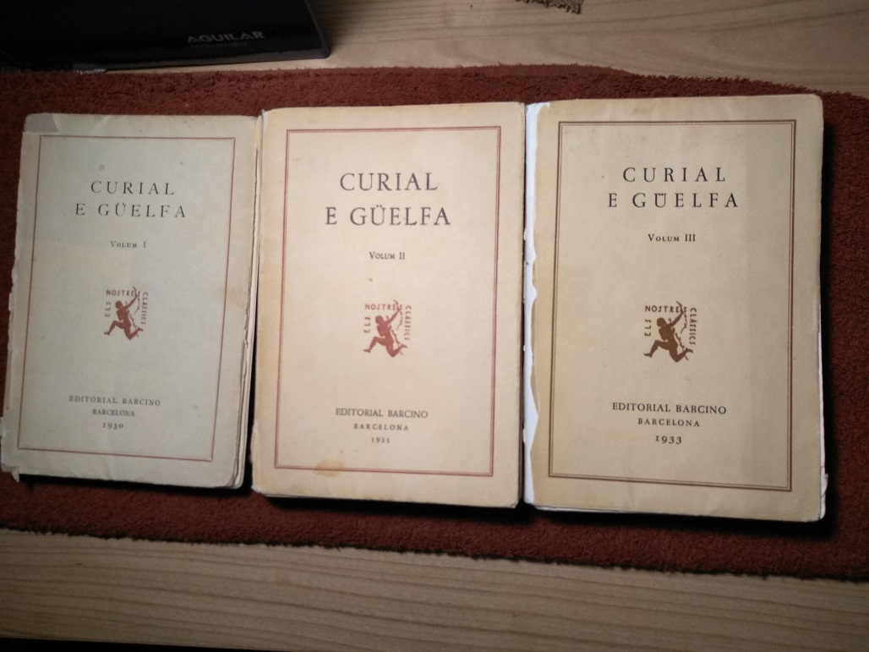
1930
Los medievalistas catalanes apuestan fuerte
Miquel i Planas: edición de bibliófilo
Aramon: edición “popular”

Slide 17
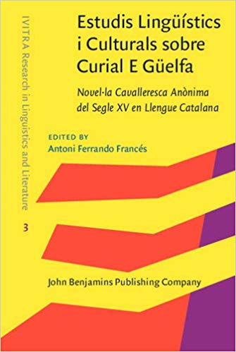
2012
Una muestra de más de 1000 páginas del abundante volumen de la producción académica reciente sobre el Curial e Güelfa

Slide 18
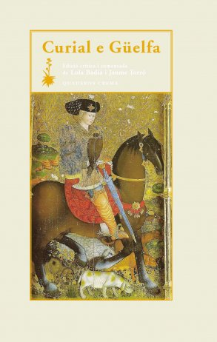
2011
Tras tres décadas de docencia universitaria.
Edición crítica y comenta, de Lola Badia y Jaume Torró, Barcelona, Quaderns Crema

Slide 19
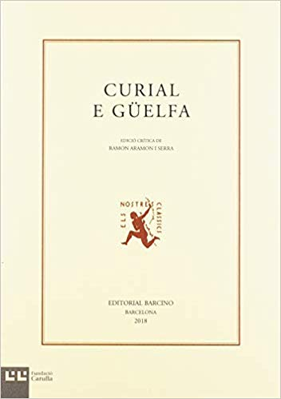
2018
Recuperación de la edición catalana clásica de Aramon en un tomo, con actualización bibliográfica y crítica

Slide 20
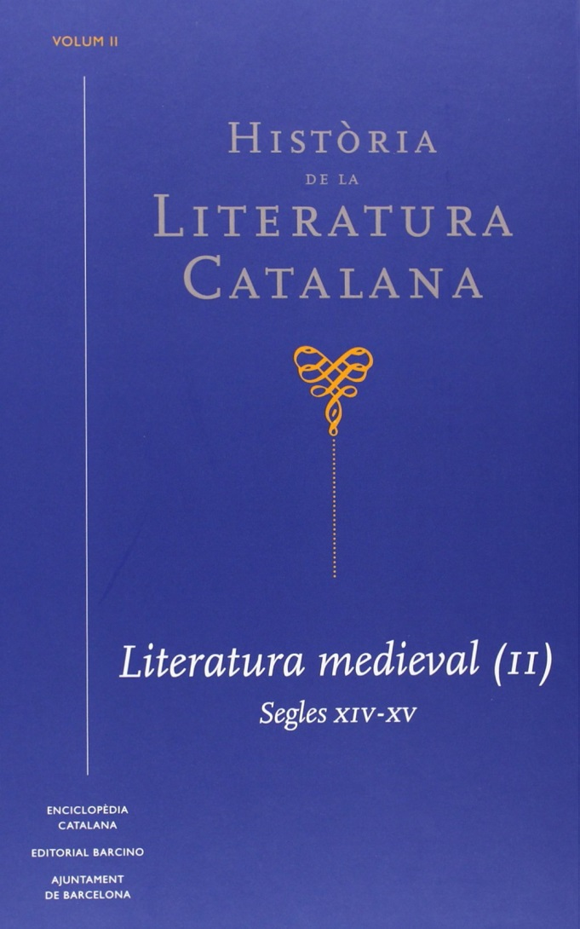
2014
Apuesta contundente para la canonización del Curial e Güelfa en la historiografía literaria catalana

Slide 21
Bildunsgroman avant la lettre
Los personajes principales del Curial son una pareja de enamorados a los que el Anónimo premia con el matrimonio al haber superado duras pruebas de aprendizaje moral camino de la madurez y de la sabiduría. Desde este punto de vista el Curial se nos presenta como una novela de formación, un Bildungsroman avant la lettre.
El argumento no deja lugar a dudas.

Slide 22
Convergencia de modelos narrativos
Ciclos narrativos en prosa de Lanzarote y Tristán, siglo XIII, con traducciones catalanas
Biografías de caballeros reales: Jacques de Lalaing, Jean le Maingre, Pero Niño
Novela sentimental provenzal: París y Viana, Petit Jean de Saintré, de Antoine de la Salle
Novela bogoñona de fondo històrico: Baudouin de Flandre
El Filocolo, de Giovanni Boccaccio

Slide 23
Baco se aparece a Curial
Baco, “aquel dios al que los gentiles llaman dios de ciencia” se aparece a Curial cuando éste, instalado en Aviñón a la vuelta de Túnez, “se dio a vivir muelle y lascivamente, como si fuera arzobispo o un gran prelado, no recordando que era caballero ni hombre de ciencia”. Baco, pues, “estando en unos palacios grandes y muy ricos, guarnecido con pámpanos y gran copia de racimos, acompañado per infinitas gentes, a Curial se mostró en la manera y orden que sigue” (libro III, ed. 1982, p. 429).

Slide 24
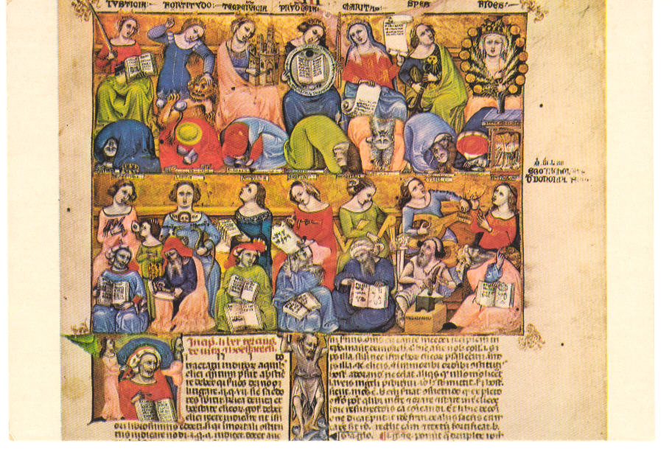
Las siete virtudes y las siete artes liberales

Slide 25
Curial tuvo mucho miedo
“Pero como Curial viese cerca de la última diosa —la Astronomía— a Hércules, hijo de Júpiter y de Alcmena, el cual mientras vivió fue el más fuerte y más sabio del mundo, y le viese vestido con la piel del león, con aquella espantable cara, tuvo mucho miedo; y nunca había tenido miedo sino de Héctor, hijo de Príamo y ahora lo tuvo de éste”.

Slide 26
Baco le había dicho la verdad
Curial se ofrece por servidor al poderoso dios que en muy pocas líneas le insta a honrar a las arte liberales ya que, “dándolas en olvido […] dando tu vida a cosas lascivas y a ti no pertinentes, y, viviendo viciosamente, te has hecho sepulcro podrido y lleno de corrupción”. “Curial, despertándose, estuvo muy maravillado […] y juzgó que Baco le había dicho la verdad; por lo que al día siguiente mandó buscar libros en todas la facultades, y volvió al estudio, según había solido, teniendo por perdido aquel tiempo que sin estudio había vivido” (libro III, ed. 1982, p. 432).

Slide 27
La formación cultural de un caballero
La ciencia humana de Baco le hace falta a Curial tras volver del cautiverio para recomponer el perfil moral de un caballero cortesano que en su primera juventud “para no perder el tiempo, aprendió gramática, lógica, retórica y filosofía, y fue hombre de valía en estas ciencias, y también muy grande poeta, tanto que en muchos lugares, al saberse de su ciencia, se hizo muy famoso y era tenido en gran estima” (libro I, ed. 1982, p. 9).

Slide 28
Un caballo completamente blanco
“Así anduvo Curial toda aquella mañana por aquel camino, buscando lugar donde se pudiese albergar [...] Y anduvieron con aquel calor del mediodía, cuando el sol tiene mayor fuerza, por aquel camino, muertos de sed, y los animales cansados, sin encontrar lugar donde refrescarse pudiesen, mucho rato […] Y así andando, alargando los ojos, vieron lejos una gran arboleda y se encaminaron hacia aquella parte, y, cuando allí estuvieron, hallaron una gran acequia de agua, que salía de una fuente muy bella y clara que allí cerca había; y al punto descabalgaron, y con la frescura del agua y a la sombra de los árboles se empezaron a reposar, y sacaron pan y vino y otros refrescos que llevaban para comer, y semejantemente desenfrenaron las cabalgaduras, y dejáronlas ir paciendo la hierba, la cual allí era tierna y buena. Y, mientras se extendían ellos, por aquel verdor, un caballo completamente blanco, muy hermoso, fue hacia el caballo de Curial y empezáronse a morder y hacer muy gran ruido […]” (libro II, ed. 1982, p. 170).

Slide 29
Leer la Eneida de Virgilio en lengua materna glosada y moralizada
“Y cuando Cámar de los cautivos se separaba, leía la Eneida de Virgilio (que ella en lengua materna tenía bien glosada y moralizada, porque su padre lo había tenido del rey), y muchos otros libros, en los que la doncella pasaba el tiempo; y era tan docta, según su tierna edad, que aquello era una maravilla. Y Juan, que sabía muy bien todo el Virgilio y los otros libros, le aclaraba muchas cosas que ella no sabía ni entendía; y yo os digo que con lo que ella podía pagaba muy bien al maestro. Hablaba Juan muy bien aquella lengua, y Cámar enseñóle a leer y escribir, de modo que, cuando Fárax no estaba, ella y Juan nunca se separaban” (libro III, ed. 1982, p. 379).

Slide 30
Cámar declara su pasión a Juan, que se apiada de ella
“¡Oh enemigo de mi salud! ¡Oh acortador de mi vida! ¿Y aún te falta reconocer que yo me he prendado de ti, y por esta razón he aborrecido padre, madre, parientes y amigos, y hasta mi honor?” […]
“Juan, oyendo estas palabras, pensó que aquella doncella tomaba mal camino, y que é por nada del mundo la complacería […] empero, pensó que si no la ponía en esperanza, podía ser posible que aquella doncella se perdiese” (libro III, ed. 1982, p. 396).

Slide 31
Paladear el Curial e Güelfa
Al Curial hay que leerlo paladeando la lección moral que vehicula a través de la evolución de los personajes, apreciando el cuidado de los detalles y el sutil gusto por la ironía de algunos pasajes de ambiente cortesano.
El autor de esta novela caballeresca del siglo XV, catalana y universal, era un hombre formado en la tradición románica occitano catalana y francesa, seducido por la cultura italiana de las Tre Corone y buen lector de Virgilio y Ovidio tal como se entendían en sus días.
Como dijo Giuseppe Sansone, la novela es “una encantadora historia de amor y de armas, una narración sentimental y caballeresca de fresquísima vena”,
Pero el Anónimo también supo forjar una versión personal de la poética tardo medieval entre la imitatio, la inventio y la aemulatio.

Slide 32
Lo que no se recomienda
Discutir sobre la falsedad del Curial e Güelfa no es un ejercicio intelectual homologable con el rigor exigible a toda actividad crítica.
Lo mismo cabe decir de cruzar datos llamativos apelando a lecturas alegóricas ajenas a la práctica medieval e insinuando hallazgos grandiosos de inalcanzable comprobación.
Empecinarse en la búsqueda de su autor resulta entorpecedor y contraproducente en vistas a la comprensión del texto y la consiguiente difusión de la obra.
Sería francamente lamentable que el mucho ruido informativo que generan tales fatigosas tareas impidiera al lector acceder a materiales menos vistosos y provocativos pero algo más orientativos sobre cómo conviene acercarse al Curial e Güelfa.

